Slide 1
Комплексный подход в формировании функциональной грамотности обучающихся

Slide 2
О чем мы сегодня узнаем?
О функциональной грамотности
О формах функциональной грамотности
О составляющих функциональной грамотности
Об уровнях функциональной грамотности
О теории поколений
Об интерактивных методах обучения
Функциональная грамотность

Slide 3
Определение ЮНЕСКО
Функционально грамотным считается тот, кто может участвовать во всех тех видах деятельности, где грамотность необходима для эффективного функционирования его группы и общества и которые дают ему также возможность продолжать пользоваться чтением, письмом и счётом для своего собственного развития и для развития общества
Функциональная грамотность

Slide 4
Определение
Алексея Леонтьева
Функционально грамотная личность — это личность, которая способна использовать все постоянно приобретаемые в течение жизни знания, умения и навыки для решения максимально широкого диапазона жизненных задач в различных сферах человеческой деятельности, общения и социальных отношений
Функциональная грамотность

Slide 5
Определение
ФГОС
Способность решать учебные задачи и жизненные проблемные ситуации на основе сформированных предметных, метапредметных и универсальных способов деятельности
Функциональная грамотность

Slide 6
Термин «функциональная грамотность» был введён в 1957 году ЮНЕСКО наряду с понятием «минимальная грамотность»
Это способность применять знания и умения, полученные в школе, для решения повседневных задач
Является ситуативной характеристикой личности
Направлена на решение бытовых проблем
Используется для оценки прежде всего взрослого населения
Связана с решением стереотипных задач
Функциональная грамотность

Slide 7
МОУ ЦДТ «Горизонт»

Slide 8
Читательская грамотность
Умение найти и извлечь информацию из текста
Умение осмыслить прочитанный текст, оценить и критически проанализировать содержащуюся в нем информацию
Умение использовать полученную информацию для решения любого вида задач – от учебных до практических и жизненных
Умение сделать из полученной информации соответствующие выводы
Функциональная грамотность

Slide 9
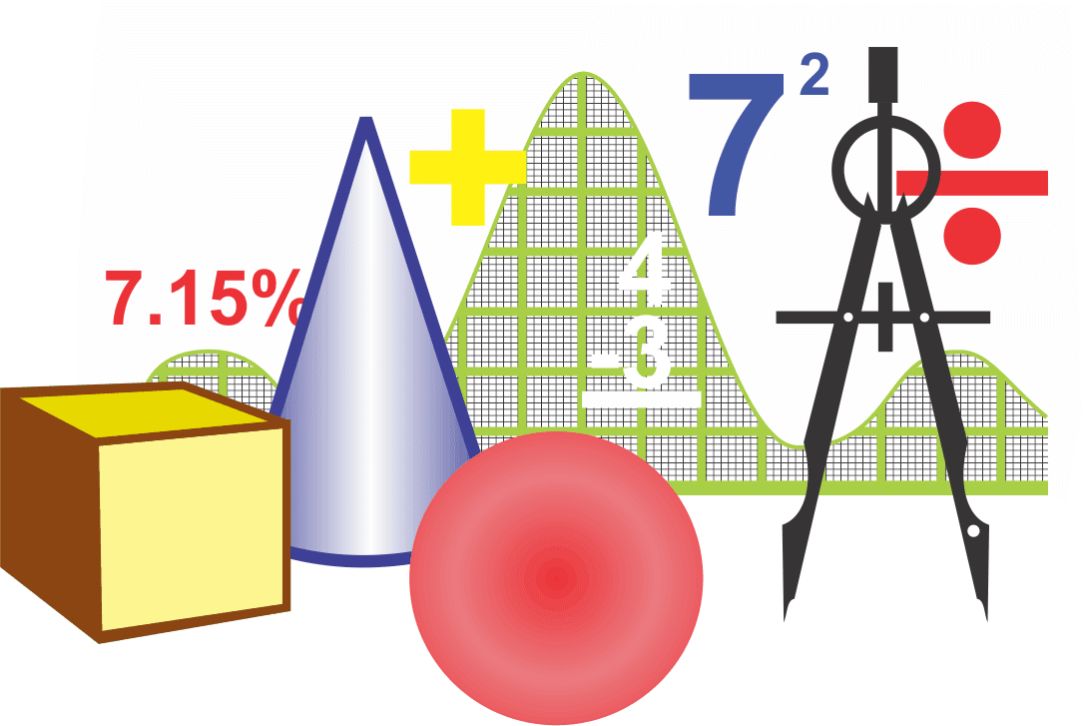
Математическая грамотность
Способность мыслить математически
Умение интерпретировать математику для решения практических и жизненных задач
Умение описать, предсказать и объяснить различные явления
Способность понимать роль математики в мире
Функциональная грамотность

Slide 10
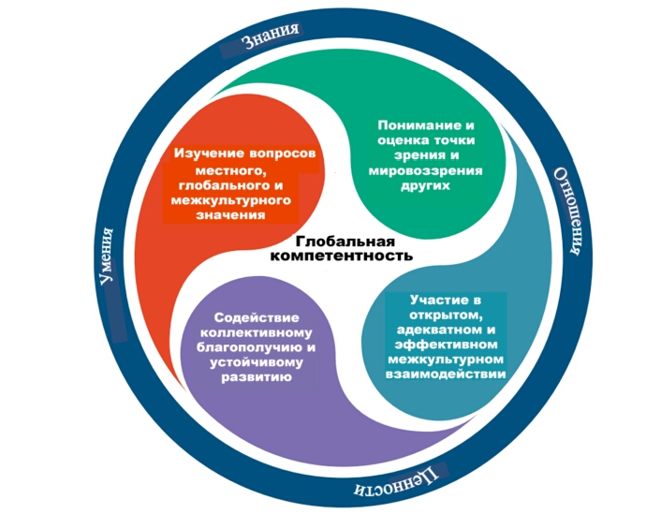
Глобальные компетенции
Способность изучать глобальные и межкультурные проблемы
Способность понимать и ценить различные мировоззрения и точки зрения
Способность успешно и уважительно взаимодействовать с другими и принимать меры для коллективного благополучия и устойчивого развития
Это любознательность открытого ума, сострадание открытого сердца и смелость, направляющая наш интеллектуальный, социальный и эмоциональный потенциал на создание нового гуманного мира
Функциональная грамотность

Slide 11
Естественнонаучная грамотность
Готовность осваивать и использовать знания о природе
Осознание ценности научных знаний о природе
Овладение методами познания природных явлений
Умение планировать научные исследования, интерпретировать научные данные и доказательства
Функциональная грамотность

Slide 12
Финансовая грамотность
Знания о том, как двигаться к денежному благополучию
Умение справляться с кризисами и уменьшать уровень стресса, связанного с деньгами
Навыки пользования различными финансовыми продуктами
Формирование сбережений в соответствие с финансовыми целями
Знание о финансовом мошенничестве и умение от него защищаться
Функциональная грамотность

Slide 13
Креативное мышление
Умение использовать свое воображение для выработки и совершенствования идей
Формирование нового знания
Решение задач, с которыми не сталкивался раньше
Критическое осмысление своих разработок, совершенствование их
Функциональная грамотность

Slide 14
Уровни функциональной грамотности
узнавание, воспроизводство и понимание
понимание и применение
решение проблем на основе анализа и синтеза информации в контексте предметного знания
решение проблем в контексте окружающей действительности
готовность действовать в условиях многозадачности, неопределенности в контексте окружающей действительности
Функциональная грамотность

Slide 15
Теория поколений
Величайшее поколение | 1901-1925
Молчаливое поколение | 1925-1944
Поколение бэби-бумеров | 1944-1967
Поколение X | 1967-1984
Поколение Y - миллениалы | 1984-2000
Поколение Z - зуммеры | 2000-2015
Поколение A - альфа | С 2015
Уильям Штраус и Нил Хоув

Slide 16
Поколение альфа?
Виртуальная реальность не менее ценна, чем физическая
Многозадачны, будут учиться, если им это интересно
Готовы к диалогу, но не к нравоучениям
Их не наказывают, а награждают
Они эрудированны, быстро соображают, но при этом не помнят ни терминов, ни дат
Им важно не знать, а понимать, где искать информацию
Они не могут долго концентрироваться на одном
Очень ценят персонализацию и индивидуальный подход
Они тонко чувствуют фальш
Они лучше ладят с родителями
Функциональная грамотность

Slide 17
Методы и технологии
Функциональная грамотность

Slide 18
Прикладные методы обучения
Ложная альтернатива (прием ТРИЗ)
Педагог уводит внимание в сторону. Ни один из предложенных вариантов не является верным
Сколько будет 8+4: 11 или 13?
Что растет на березе – яблоки или груши?
Слово «часы» пишется правильно – «чесы» или «чисы»?
Кто быстрее плавает – котенок или цыпленок?
Столица Росси – Париж или Минск?
Функциональная грамотность

Slide 19
Прикладные методы обучения
Шаг за шагом
Обучающиеся, выходя к педагогу (к доске), на каждый шаг называют термин, понятие, явление и т. д. из изученного ранее материала
Функциональная грамотность

Slide 20
Прикладные методы обучения
Прием «Хорошо – плохо»
Формируются:
умение находить положительные и отрицательные стороны в любом объекте, явлении, ситуации
умение решать противоречия
умение оценивать объект, ситуацию с разных позиций
Например, найдите плюсы и минусы природного явления «Дождь»
Функциональная грамотность

Slide 21
Прикладные методы обучения
Прием «Займись синтезом»
Смешиваются различные виды восприятия
Чем пахнет слово «учитель»?
Каково на ощупь число 7?
Какой вкус у сиреневого цвета?
Какая форма у среды (как она выглядит)?
Какую музыку вы представляете, когда вы видите лицо пожилого человека, смеющегося ребенка?
Функциональная грамотность

Slide 22
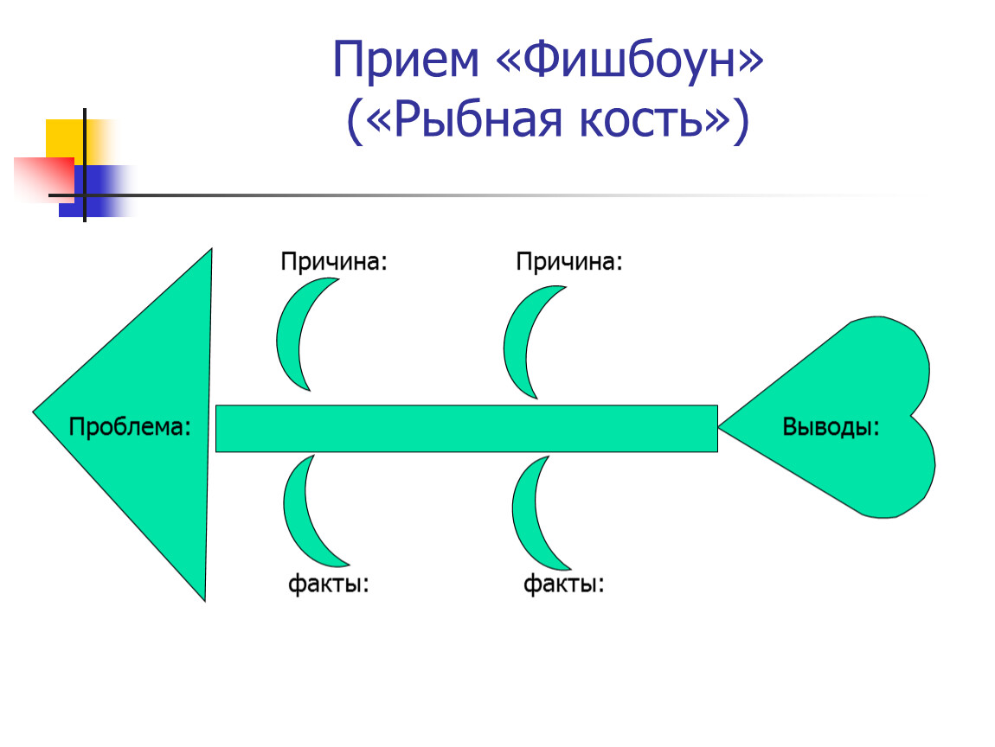
Прикладные методы обучения
Прием «Фишбоун»
Проблема – жизненные формы растений
Причина - деревья, факты – один большой ствол
Причина – кустарники, факты – много стволиков
Причина – травы, факты – зелёный стебель
Вывод – чтобы определить жизненную форму растения, надо рассмотреть главный отличительный признак – вид ствола
Функциональная грамотность

Slide 23
Практическая часть
Функциональная грамотность

Slide 24
Пример задания
В шкафу было 16 чашек с синими цветочками, чашек в горошек на 2 меньше, чайных ложек на 12 больше, чем чашек в горошек. Сколько человек одновременно смогут пить чай, если у каждого должна быть своя чашка и ложка?
16-2=14 (чашек в горошек)
14+12=26 (чайных ложек)
16+14=30 (чашек всего)
Ответ: так как ложек 26, а чашек 30, то пить чай могут 26 человек
Функциональная грамотность

Slide 25
Пример задания
Человек выпил чашку крепкого кофе, содержащего 120 мг кофеина, который полностью усвоился и равномерно распределился по крови и всем другим жидкостям тела. У исследуемого человека объем жидкостей тела можно считать равным 40 литрам. Рассчитайте, через какое время (в часах) после приёма кофеин перестанет действовать на данного человека, если кофеин перестает действовать при концентрации 2мг/л, а концентрация его снижается за час на 0,23 мг/л
Функциональная грамотность

Slide 26
Пример задания
Александр Македонский обладал исключительной памятью и наблюдательностью. Он знал в лицо и по имени каждого из 40 тыс. своих воинов, с которыми бок о бок сражался и делил тяготы походной жизни. Все воины были достойны похвалы, на любого он мог положиться. Но в самые трудные самые решающие участки битвы Александр посылал лишь тех, кого отбирал лично…. Он давно заметил, что при волнении, в период опасности одни люди бледнеют, другие – краснеют.
Краснеющих или бледнеющих посылал Александр Македонский на ответственные задания. Почему?
Александр Македонский обладал исключительной памятью и наблюдательностью. Он знал в лицо и по имени каждого из 40 тыс. своих воинов, с которыми бок о бок сражался и делил тяготы походной жизни. Все воины были достойны похвалы, на любого он мог положиться. Но в самые трудные самые решающие участки битвы Александр посылал лишь тех, кого отбирал лично…. Он давно заметил, что при волнении, в период опасности одни люди бледнеют, другие – краснеют.
Краснеющих или бледнеющих посылал Александр Македонский на ответственные задания? Почему?
Функциональная грамотность

Slide 27
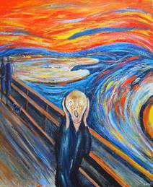
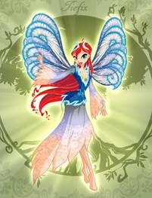
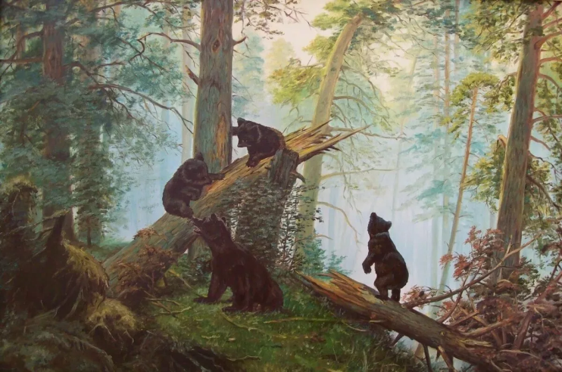
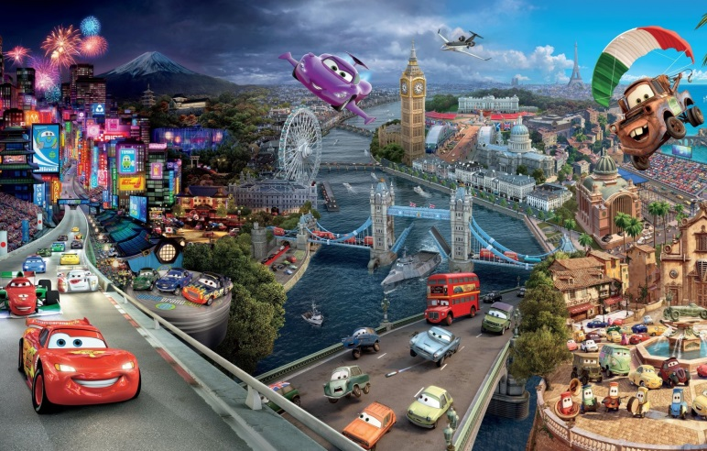
Пример задания
Семейная пара делает ремонт в комнате пятилетнего сына. На стену планируют повесить одну картину. Помогите с выбором. Возможен только один вариант:
Функциональная грамотность

Slide 28
Пример задания
Александр Македонский обладал исключительной памятью и наблюдательностью. Он знал в лицо и по имени каждого из 40 тыс. своих воинов, с которыми бок о бок сражался и делил тяготы походной жизни. Все воины были достойны похвалы, на любого он мог положиться. Но в самые трудные самые решающие участки битвы Александр посылал лишь тех, кого отбирал лично…. Он давно заметил, что при волнении, в период опасности одни люди бледнеют, другие – краснеют.
Краснеющих или бледнеющих посылал Александр Македонский на ответственные задания. Почему?
Участники делятся на две группы. Каждой группе дается по листу бумаги и по одному фломастеру. Первый участник создает «прекрасный» рисунок и передает его соседу справа. Тот в течение 30 секунд превращает «прекрасный» рисунок в «ужасный» и передает следующему человеку, который должен снова сделать рисунок «прекрасным».
Так лист проходит весь круг. Рисунок возвращается первому автору
Функциональная грамотность

Slide 29
Пример задания
Александр Македонский обладал исключительной памятью и наблюдательностью. Он знал в лицо и по имени каждого из 40 тыс. своих воинов, с которыми бок о бок сражался и делил тяготы походной жизни. Все воины были достойны похвалы, на любого он мог положиться. Но в самые трудные самые решающие участки битвы Александр посылал лишь тех, кого отбирал лично…. Он давно заметил, что при волнении, в период опасности одни люди бледнеют, другие – краснеют.
Краснеющих или бледнеющих посылал Александр Македонский на ответственные задания. Почему?
«Здравствуйте». Так люди обычно приветствуют друг друга при встрече, желая здоровья. Задумывались ли вы когда-нибудь о том, почему в приветствии людей заложено пожелание друг другу здоровья?
Насколько значительной ценностью является для нас здоровье? На доске список пяти жизненных ценностей: БОГАТСТВО, УСПЕХ, ЛЮБОВЬ, ЗДОРОВЬЕ, КРАСОТА. Порядок, в котором они записаны, произвольный. Запишите эти понятия в порядке их важности и ценности именно для себя лично.
Что вы можете сделать уже теперь для того, чтобы сохранить свое здоровье на долгие годы?
Обсудите выражение: «Здоровый нищий счастливее больного, но богатого короля»
Почему люди чаще всего желают друг другу именно здоровья?
Функциональная грамотность

Slide 30
Пример задания
Александр Македонский обладал исключительной памятью и наблюдательностью. Он знал в лицо и по имени каждого из 40 тыс. своих воинов, с которыми бок о бок сражался и делил тяготы походной жизни. Все воины были достойны похвалы, на любого он мог положиться. Но в самые трудные самые решающие участки битвы Александр посылал лишь тех, кого отбирал лично…. Он давно заметил, что при волнении, в период опасности одни люди бледнеют, другие – краснеют.
Краснеющих или бледнеющих посылал Александр Македонский на ответственные задания. Почему?
В каком регионе РФ вы живете?
Знаете ли вы особые слова или выражения, которые употребляют только жители вашего города?
Замечали ли вы, что ваши старшие родственники (бабушки или дедушки, прабабушки или прадедушки) произносят некоторые слова не так, как вы?
Соберите все факты и ответьте на вопрос: употребляется ли в вашем регионе диалект русского языка?
Функциональная грамотность

Slide 31
Пример задания
Функциональная грамотность

Slide 32
Спасибо!
Удачного дня!

